Slide 1
DIAGNOSTICO AMBIENTAL MUNICIPIO DE LA VIRGINIA
JOSE MIGUEL BASTIDAS
INGRID GRAJALES GONZALEZ
PAULINA JARAMILLO CASTRILLO

Slide 2
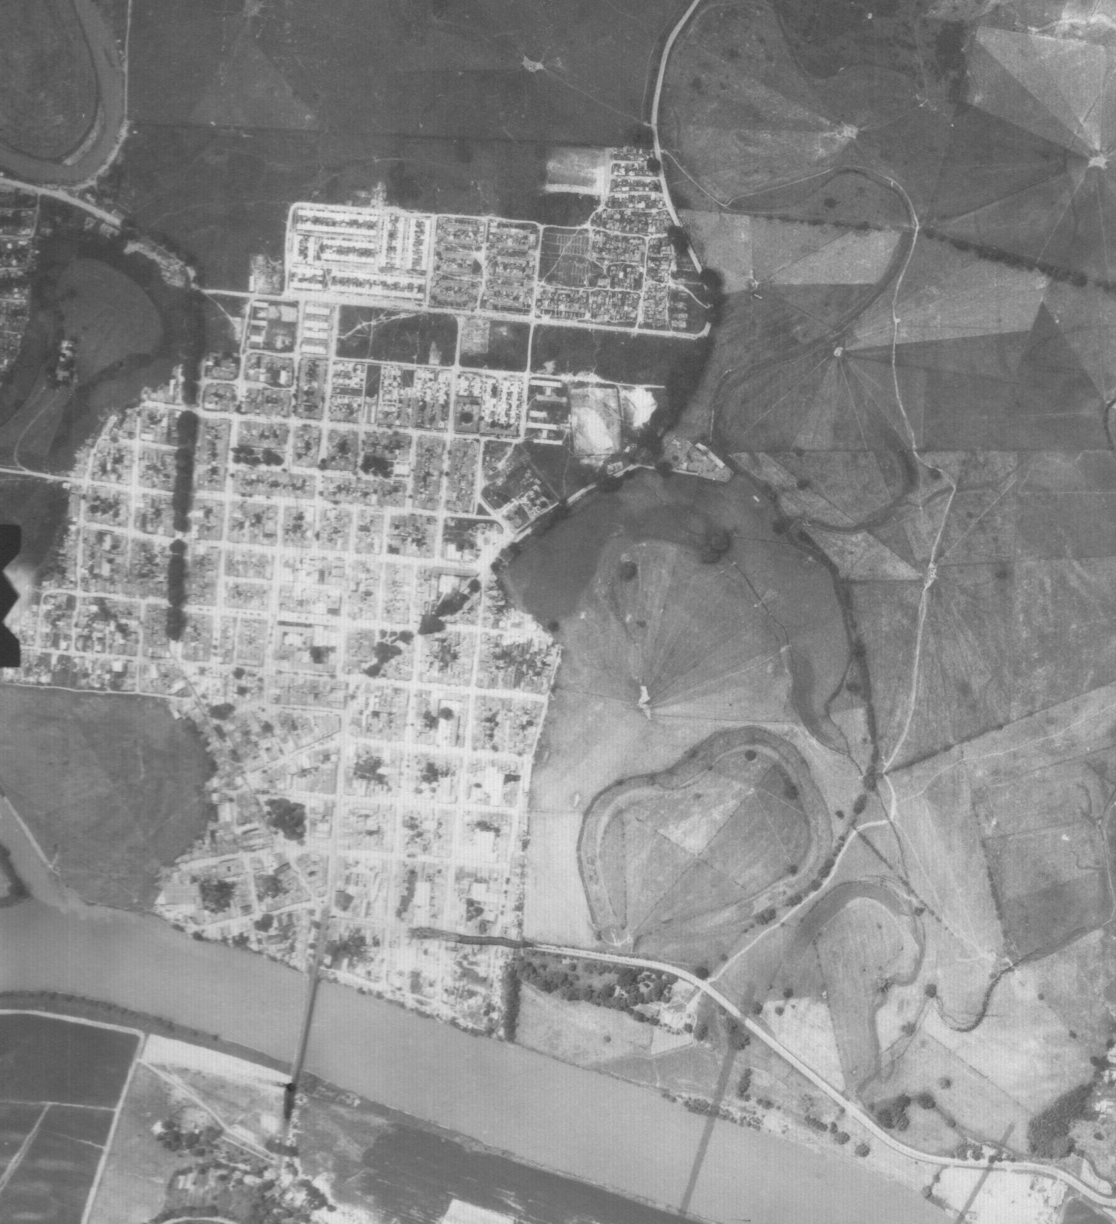
LA VIRGINIA

Slide 3
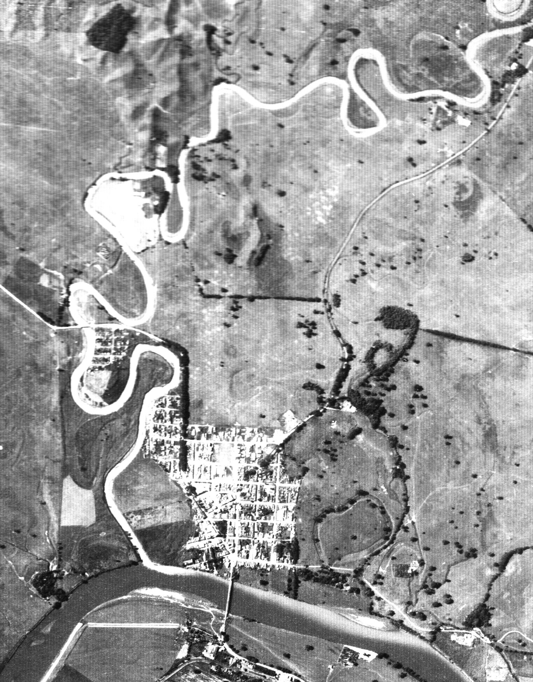
RIO RISARALDA

Slide 4
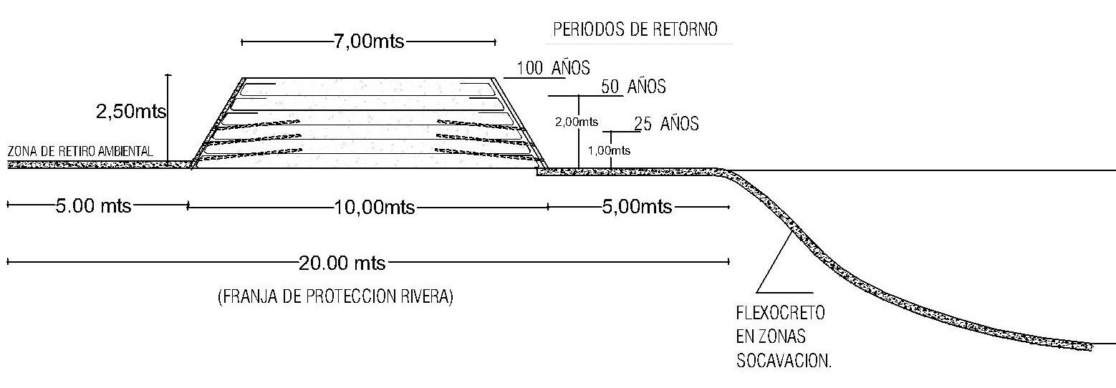
‘’PROPUESTA’’

Slide 5
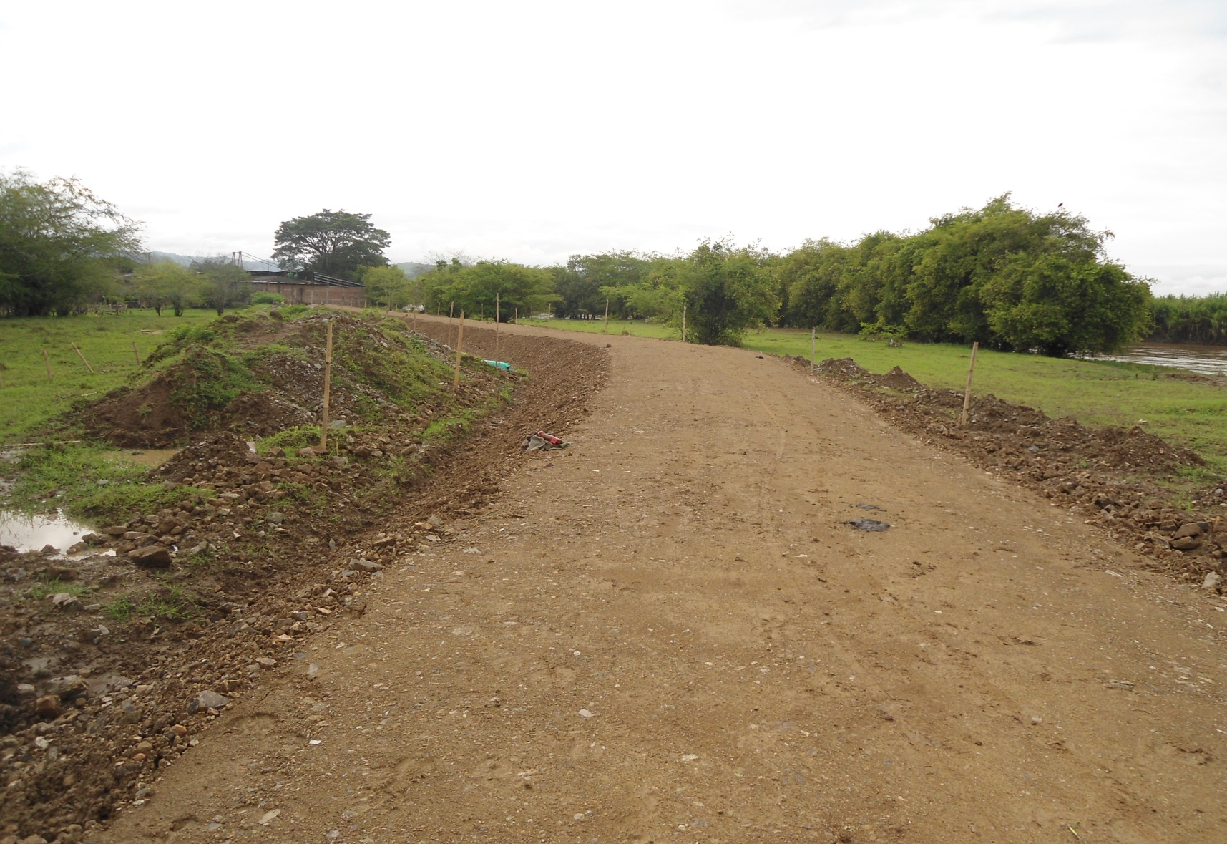

Slide 6
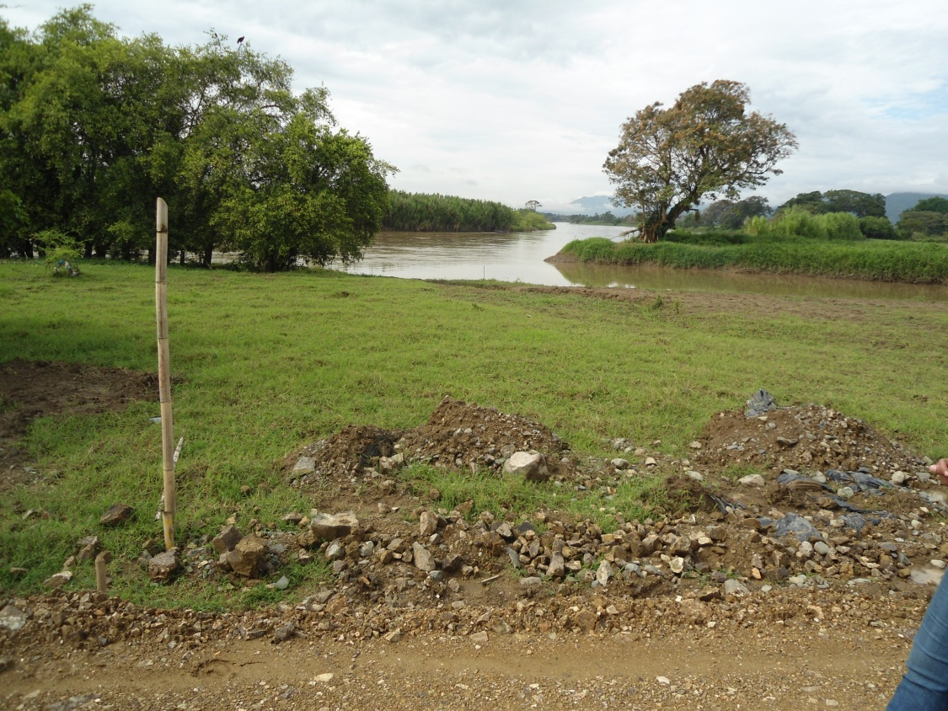
A 15 CM DE DESBORDARSE

Slide 7
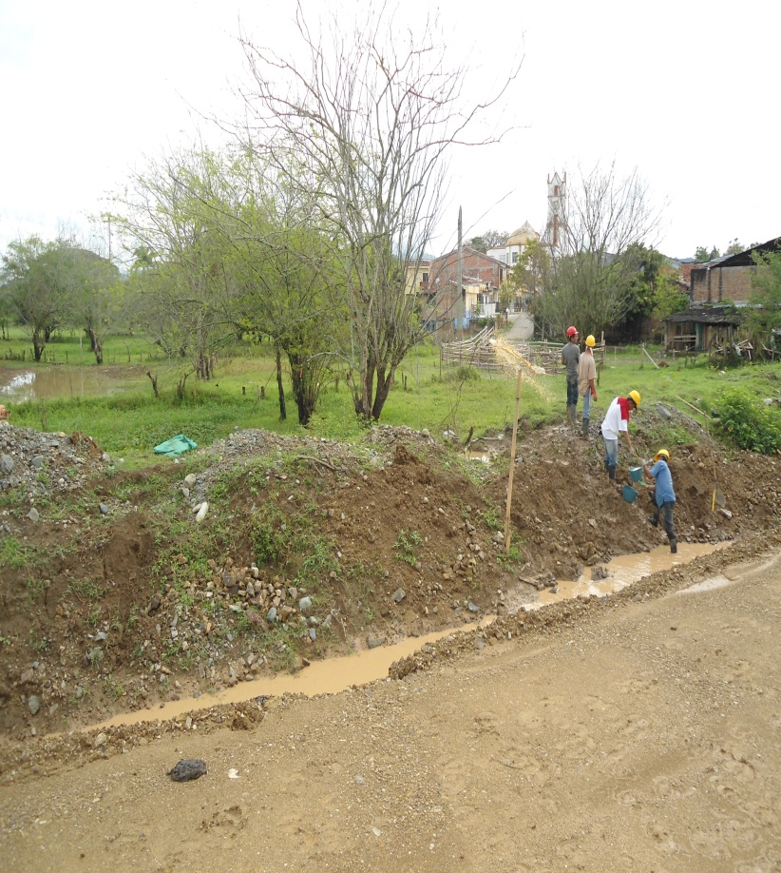
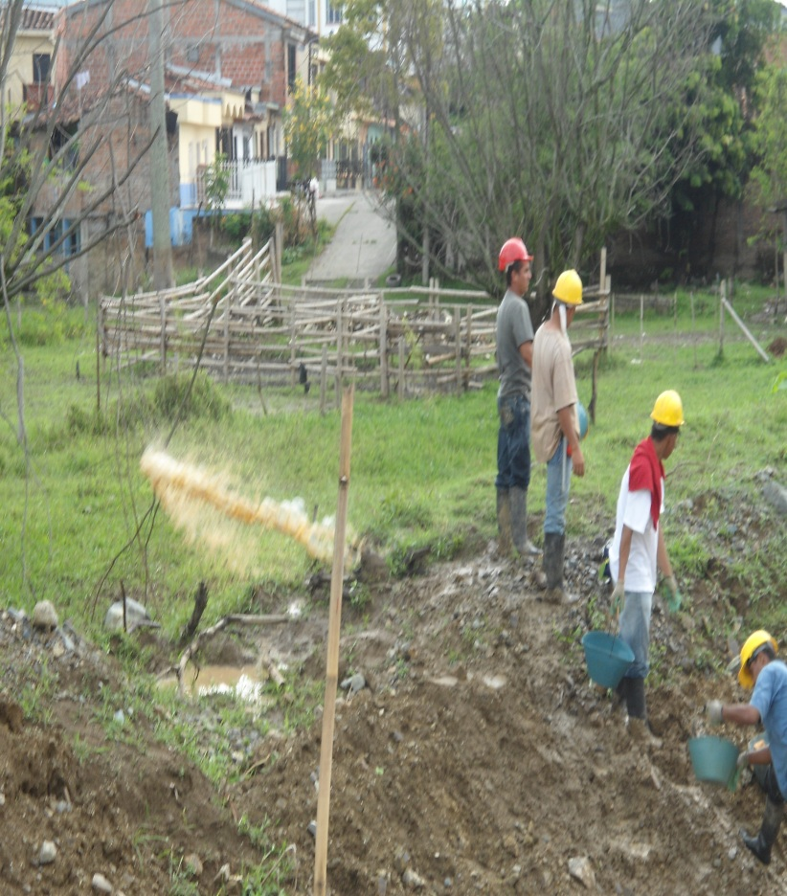
MANO DE OBRA EN EL JARILLON

Slide 8
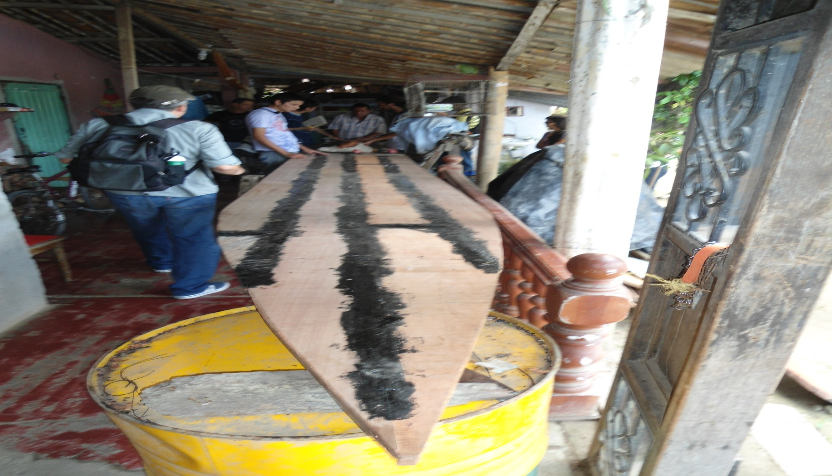
PERDIDA DE LA IDENTIDAD CULTURAL

Slide 9
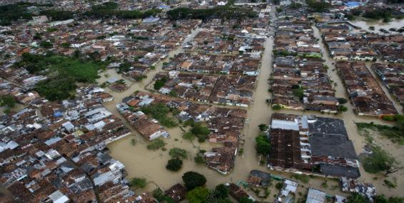
INUNDACIONES

Slide 10
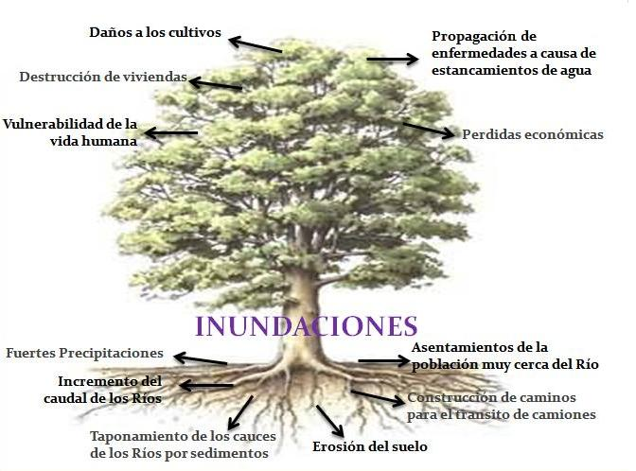

Slide 11
CAMBIO DE ALCANTARILLADO

Slide 12
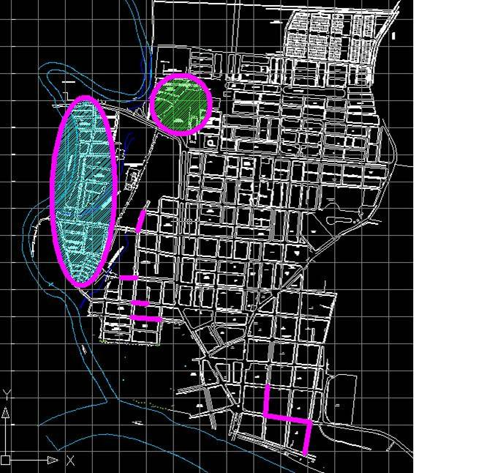
PROPUESTA CARDER

Slide 13
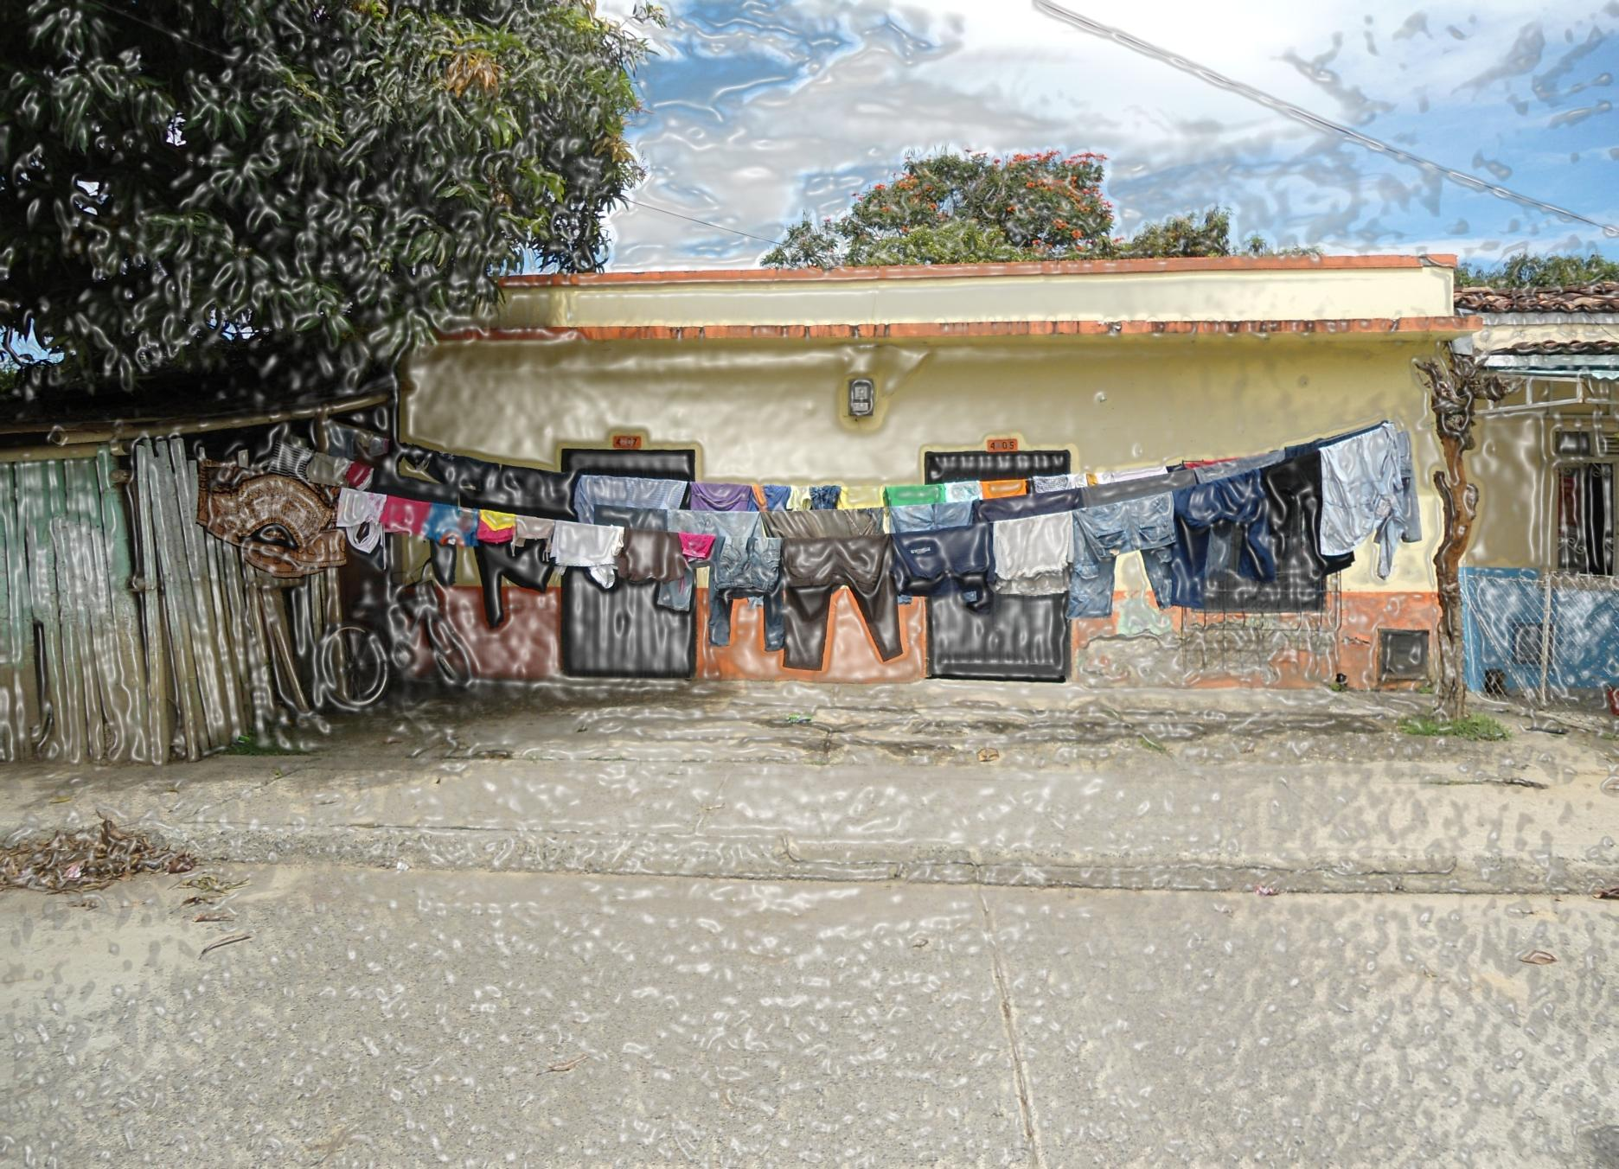

Slide 14
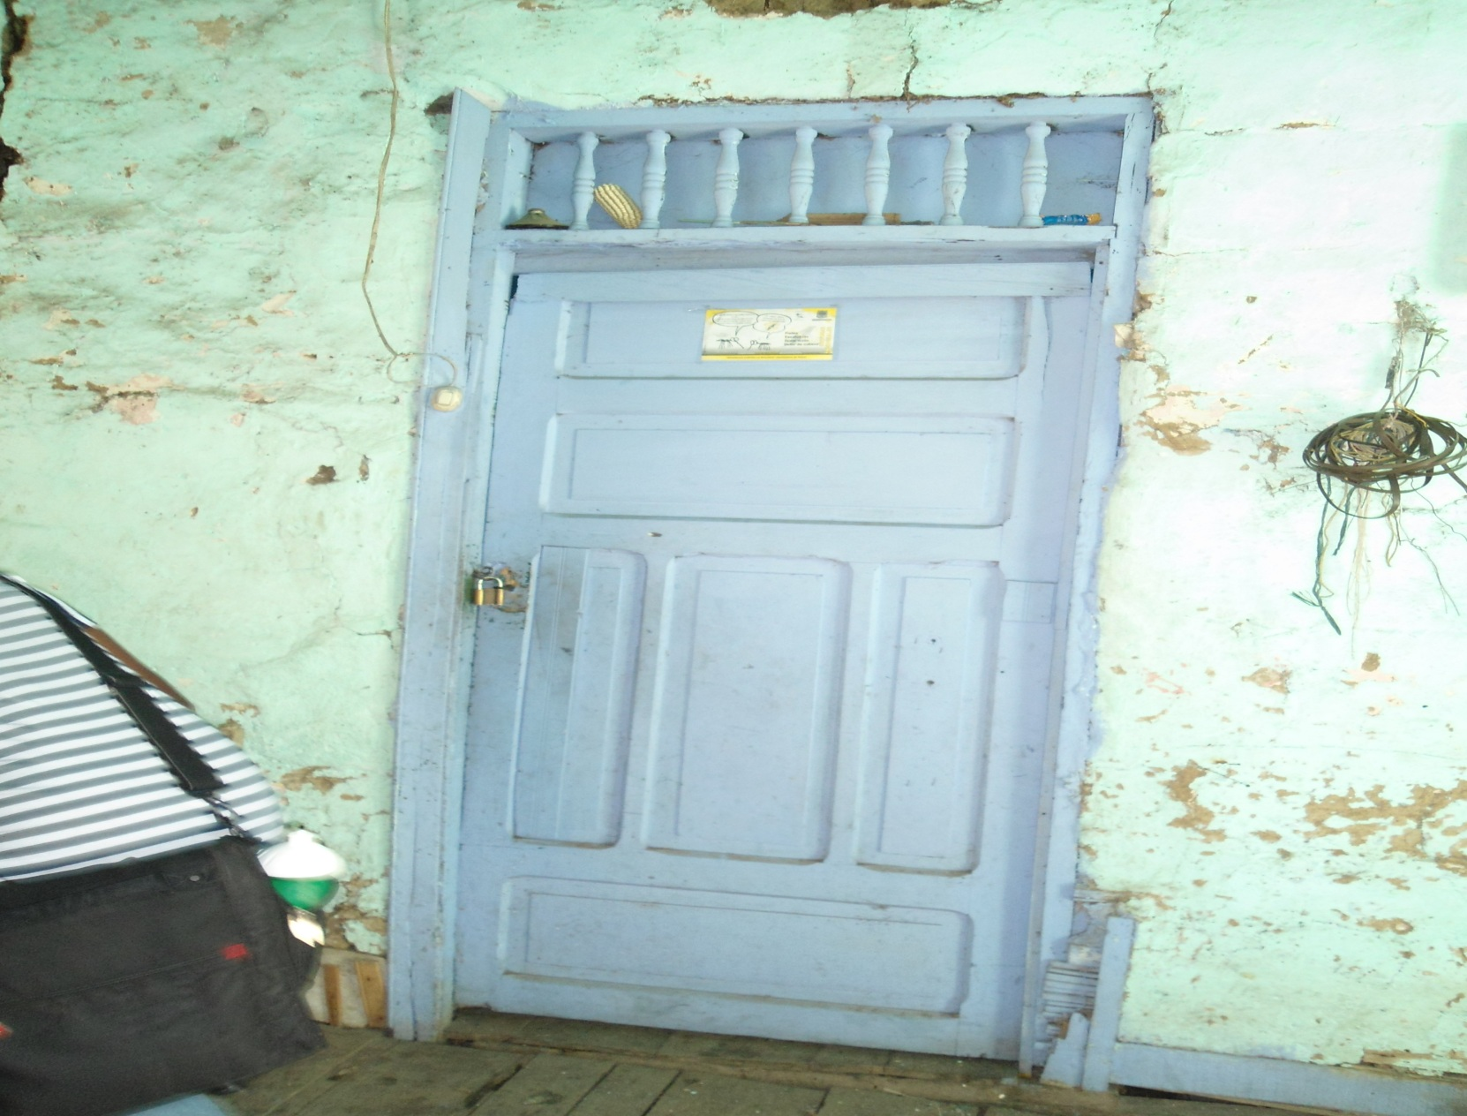

Slide 15
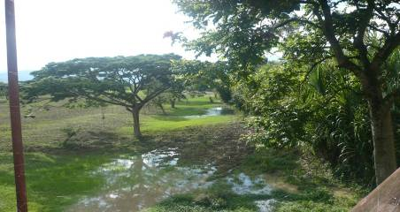

Slide 16
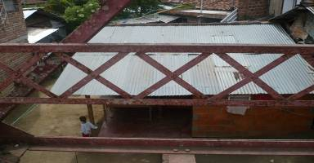
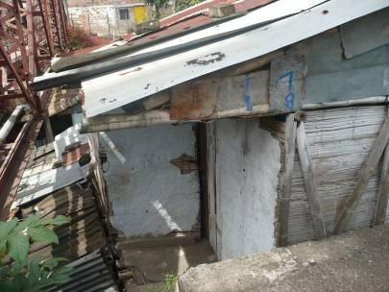
VIVIENDAS EN MAL ESTADO
Y EN ALTO RIESGO

